Slide 1


LẬP TRÌNH PHÂN TÍCH DỮ LIỆU
Giảng Viên : Trương Vĩnh Linh

Slide 2
LAP TRINH PHAN TICH DU LIEU
Giảng Viên : Trương Vĩnh Linh

Slide 3

NỘI DUNG
01
03
02
LÝ DO CHỌN ĐỀ TÀI
KẾT QUẢ
VẤN ĐỀ ĐẶT RA

Slide 4

01
LÝ DO CHỌN ĐỀ TÀI

Slide 5

LÝ DO CHỌN ĐỀ TÀI
01.
Tìm hiểu về giới tính, chủng tộc, sự chênh lệnh nhau theo từng vùng
02.
Hiểu rõ hơn về cơ cấu dân số
03.
Đưa ra các biện pháp tránh bùng nổ dân số

Slide 6

02
VẤN ĐỀ ĐẶTRA

Slide 7

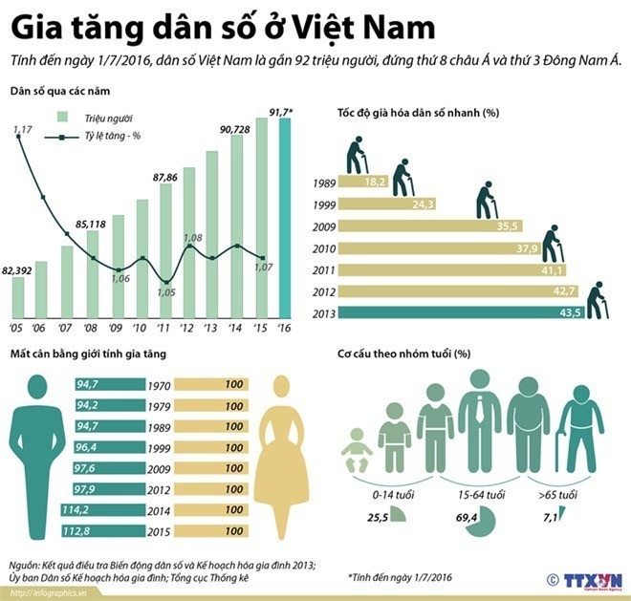
VẤN ĐỀ ĐẶTRA
Bùng nổ dân số khi tỉ lệ gia tăng bình quân hằng năm của dân số trên thế giới lên đến 2,1%. Dân số tăng nhanh vượt qua các vấn đề giải quyết ăn mặc, nhà ở,học hành, việc làm.

Slide 8

03
KẾT QUẢ

Slide 9

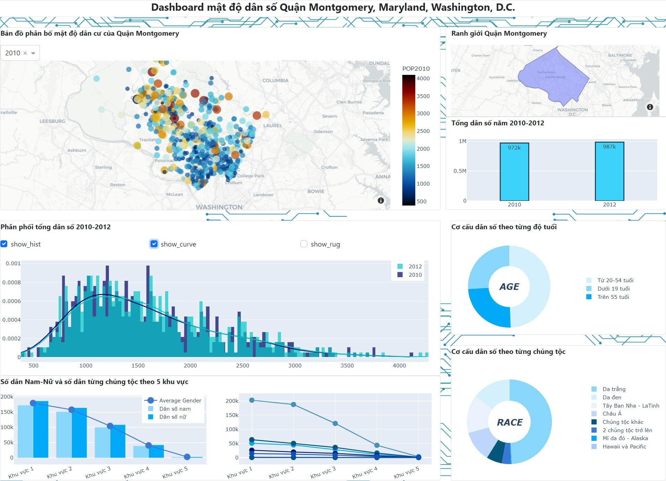
KẾT QUẢ

Slide 10
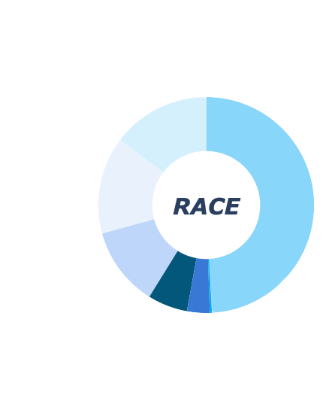

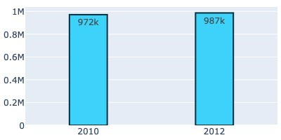

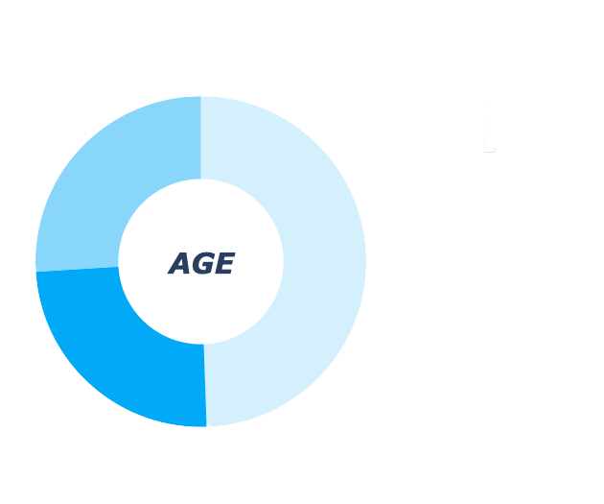
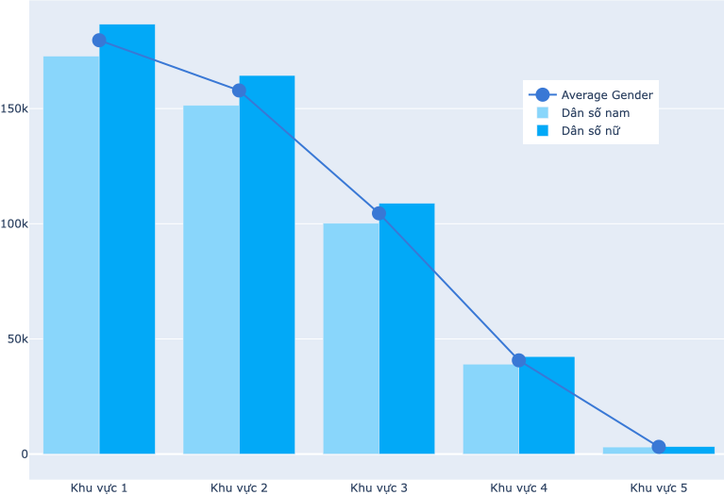
KẾT QUẢ
Biểu đồ cột
Biểu đồ tròn
* Trực quan tổng số dân của 2 năm 2010-
2012
* Trực quan các chủng tộc trên bộ dữ liệu
Da trắng Da đen
Gốc Tây Ban Nha or La Tinh
Châu Á
Chủng tộc khác 2 Chủng tộc trở lên
Mỹ da đỏ - Alaska bản địa
Hawai bản địa
Biểu đồ tròn
Từ 20-54 tuổi
Dưới 19 tuổi
Trên 55 tuổi
Biểu độ cột
* Trực quan nhóm tuổi
* Trực quan mật độ dân số nam nữ của từng khu vực

Slide 11
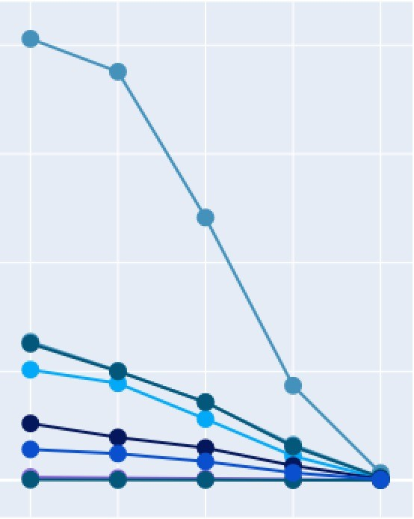
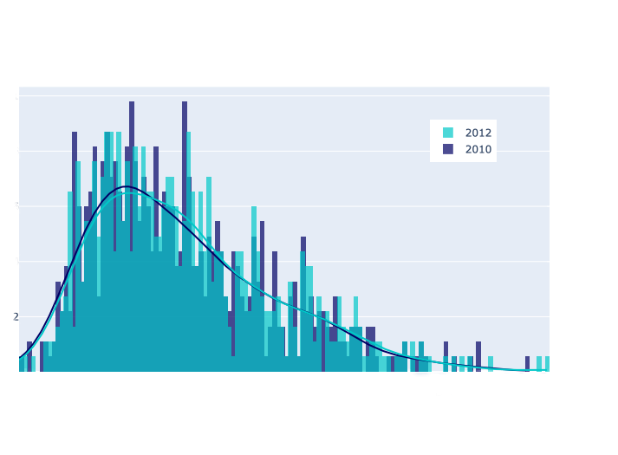
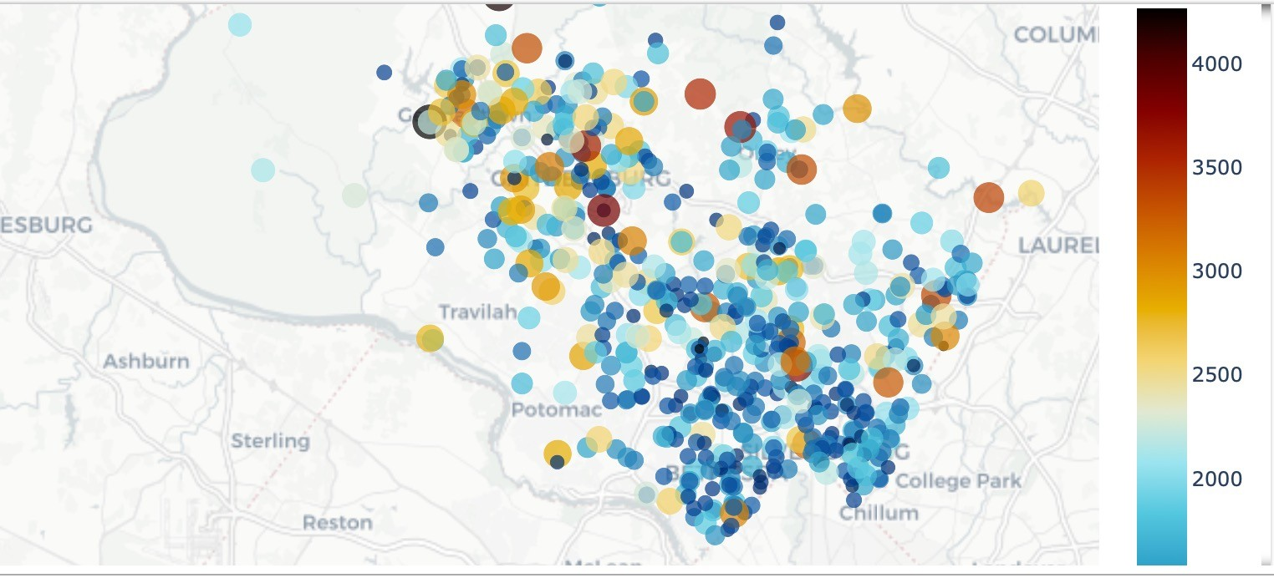
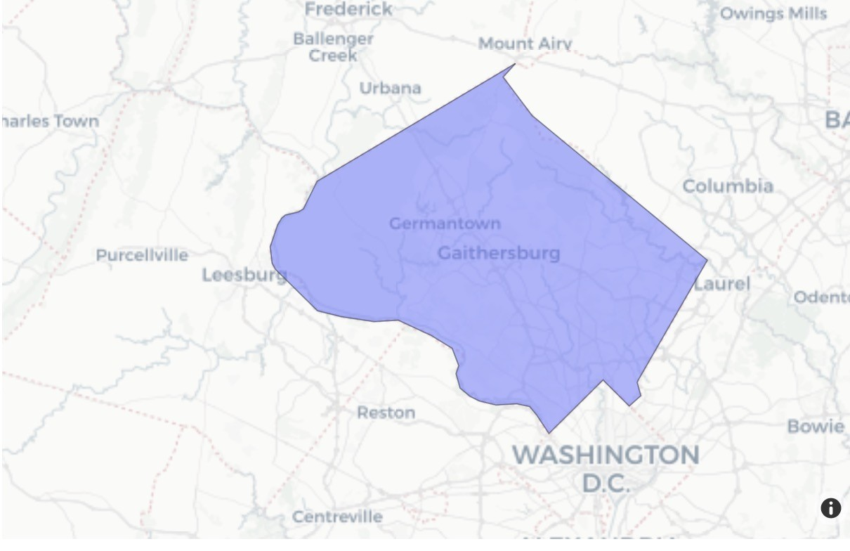
KẾT QUẢ
Biểu đồ phần phối
Biểu đồ đường
* Thể hiện sự chệnh lệch dân số giữa 2 năm 2010-2012
Biểu đồ mapbox
* Tổng dân các chủng tộc khác nhau trên nhiều khu vực
Biểu đồ map

Slide 12

ĐÁNH GIÁ DATASET

Slide 13

ƯU ĐIỂM
Dữ liệu có nhiều cột,
Nhiều thông tin, đều có thể được khai thác để giải quyết bài toán liên quan đến dân số.

Slide 14
HẠN CHẾ
- Thông tin bộ dữ liệu phải tìm ở một trang web khác
Nhiều cột không có thông tin.
Dữ liệu đưa ra tổng số dân năm 2010 và 2012 nhưng các cột còn lại (dân số Nam - Nữ, số chủng tộc, ...) đều là của năm 2010. Từ đó dẫn đến kết quả cũng như dashboard không bao gồm cả năm 2010 và 2012.

